Slide 1
植物源胰脂肪酶抑制剂的筛选和研究
张丹

Slide 2
1
研究背景
目 录
2
研究内容
3
全文总结

Slide 3
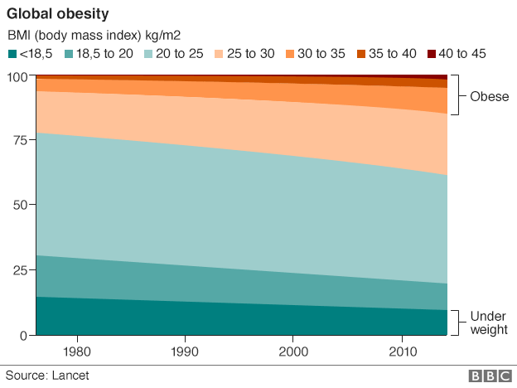
研究背景
据英国《柳叶刀》周刊最新发表的一项研究报告指出，全球范围内的胖子已经超过瘦子人数，且近40年以来，肥胖人数呈现不断上升趋势：从1975年的1.05亿增加到2014年的6.41亿。其中，中国女性肥胖人数为4640万，而男性肥胖数量为4320万人，居全球第一。
体重指数(BMI)=体重(千克)/[身高(米)]²

Slide 4
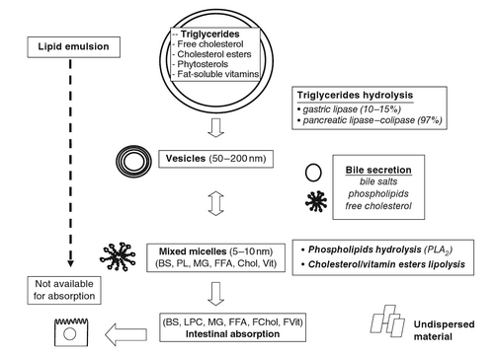
研究背景
胰脂肪酶（Pancreatic lipase)是膳食中脂肪水解过程的关键酶，负责将50%~70%的甘油三酯水解生成甘油一酯和脂肪酸。

Slide 5
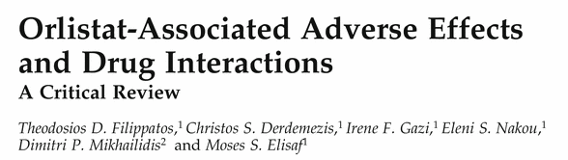
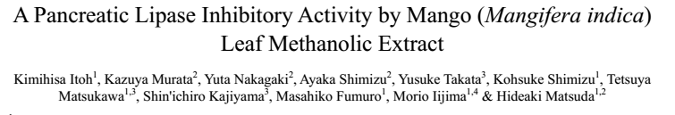
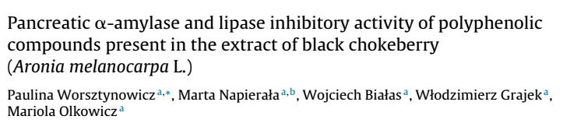
研究背景

Slide 6
研究内容
本研究选取了以下9种具有归脾、补气、及调血脂作用的植物作为试验材料，其中霜桑叶、黄精、刺梨、山银花为药食同源植物；玫瑰茄、山茱萸、远志、香水莲花、厚朴可用作保健食品原料。
（1）对所选植物进行70%乙醇初提，获得乙醇粗提物；
（2） 采用胰脂肪酶抑制模型，利用酶标仪检测法对所选植物进行初步筛选。
（3）根据前期筛选结果，对进入复筛的植物乙醇粗提物利用不同极性溶剂分级萃取，获得各萃取部位提取物。
（4）采用胰脂肪酶抑制模型，对各植物提取部位进行筛选，并对其机制进行研究。
（5）模拟体内肠道消化模型，评估该活性成分在体内降脂效果。

Slide 7
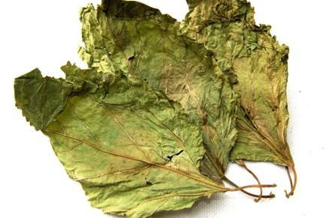
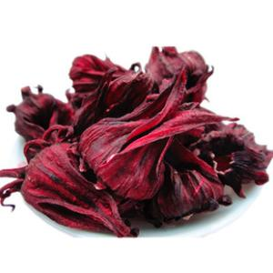
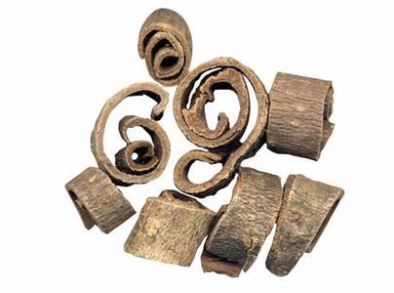
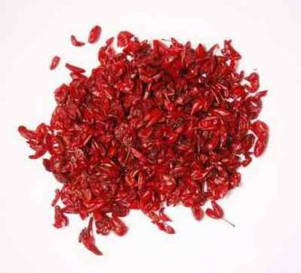
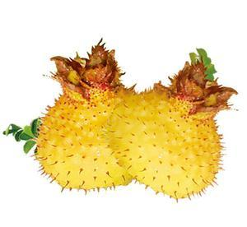
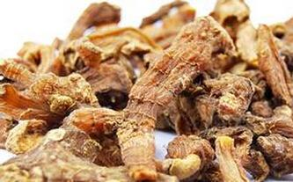
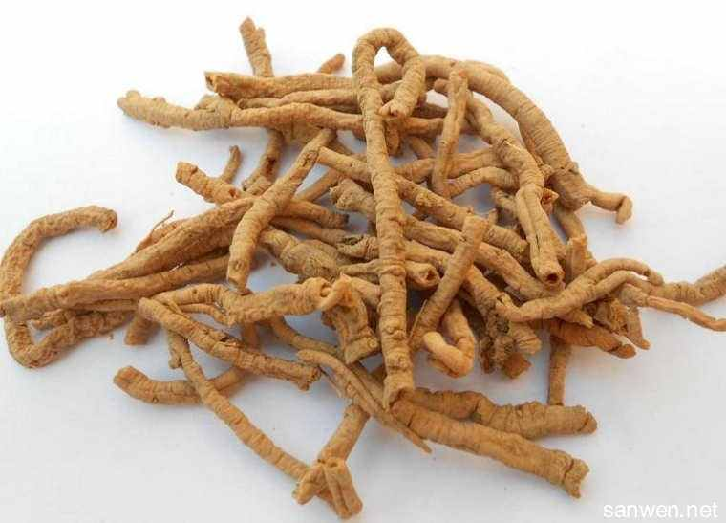
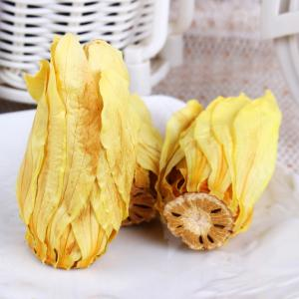
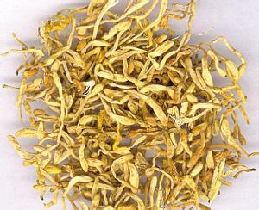
实验材料
霜桑叶
山茱萸
制厚朴
文字内容
单击此处添加您的编辑文字标题您的
文字内容
文字容
单击此处添加您的编辑文字标题您的
玫瑰茄
Unique
刺梨
黄精
文字内容
单击此处添加您的编辑文字标题您的
远志
香水莲花
山银花

Slide 8
技术路线
初选植物
70%乙醇提取
半数抑制浓度
醇提物
浓度抑制曲线
正己烷提取物
酶抑制类型
体外胰脂肪酶活性抑制试验
活性最佳极性部位
二氯甲烷提取物
肠吸收脂质的影响
乙酸乙酯提取物
复筛植物
活性成分初探
正丁醇提取物

Slide 9
一、植物提取物抑制胰脂肪酶活性筛选
1.1初筛结果
表1.1 植物乙醇提取物对胰脂肪酶抑制效果的影响

Slide 10
1.2 复筛结果
表1.2 植物不同极性提取物对胰脂肪酶活性的抑制作用

Slide 11
二、植物提取物对胰脂肪酶活性抑制特性
2.1 霜桑叶提取物对胰脂肪酶活性抑制特点
表2.1.1 霜桑叶不同极性部位提取物的提取率
图2.1.1 霜桑叶不同极性提取物及奥利司他对胰脂肪酶活性的抑制作用

Slide 12
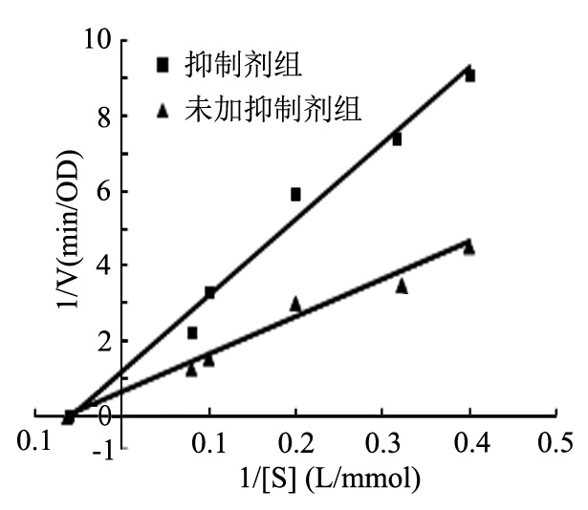
表2.1.2 霜桑叶不同极性提取物及奥利司他对抑制胰脂肪酶活性的半数抑制浓度
注：n=3。数据后标有不同字母表示差异显著（P＜0.05），数据后标有相同字母表示差异不显著（P＞0.05）。
图2.1.2 霜桑叶正己烷提取物Lineweaver-Burk的双倒数曲线

Slide 13
三、植物活性成分对肠吸收脂质的影响
3.1 体外模拟霜桑叶抑制胰脂肪酶活性测定
51.7%
图3.1.1 霜桑叶正己烷提取物及奥利司他在模拟肠道消化环境中脂肪酸释放率

Slide 14
全文总结
（1）本试验建立了简单易操作的胰脂酶抑制剂筛选模型，运用此模型对初选的九种植物醇提物进行活性测定，结果表明：在醇提取物质量浓度为100 μg/mL时，霜桑叶，香水莲花，制厚朴，黄精和玫瑰茄植物提取物都具有良好的抑制活性，远志、山银花、刺梨在此浓度下抑制效果并不明显，山茱萸却表现出对胰脂肪酶的促进作用。
（2）对进入复筛种五种采取四种极性不同的溶剂进行分级萃取，结果显示：在质量浓度都为2.5 mg/mL，霜桑叶正己烷部位、香水莲花乙酸乙酯部位及制厚朴正己烷部位提取物对胰脂肪酶抑制活性较高，且IC₅₀分别为 1.14 mg/mL、5.64 mg/mL、2.31 mg/mL。抑制类型研究表明，此三种植物萃取物对胰脂肪酶抑制类型为非竞争性抑制。

